Slide 1


AdProfit Junior
-toimeksianto

Slide 2
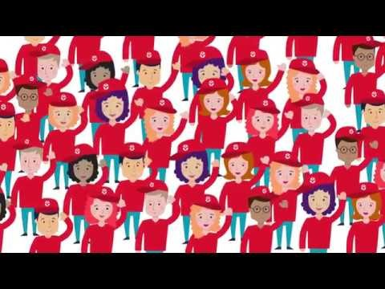
Katso video

Slide 3
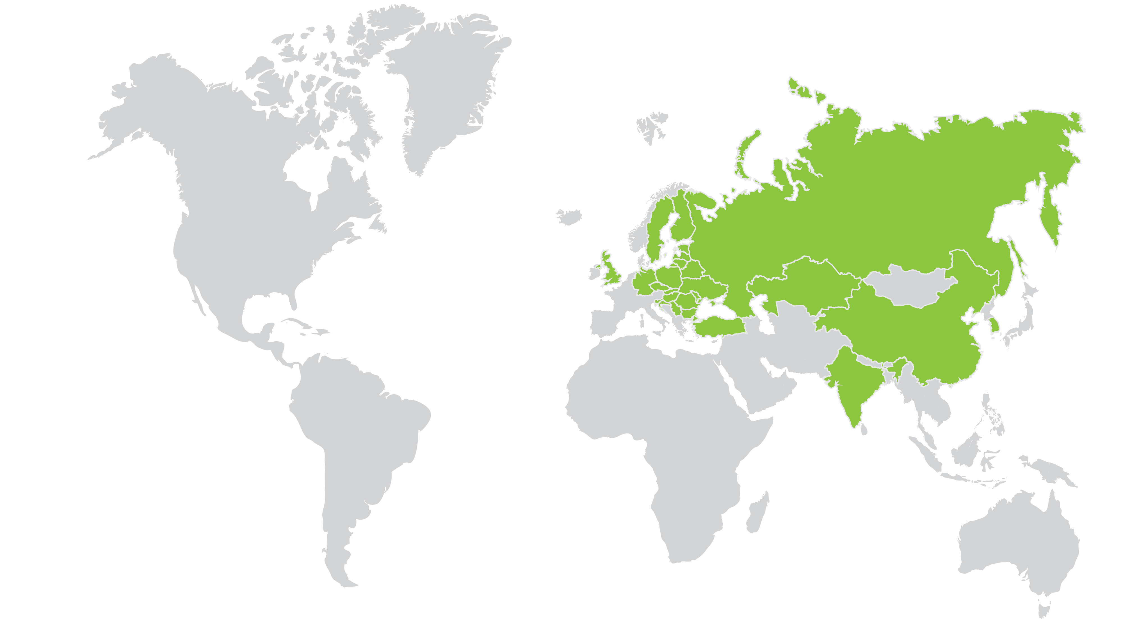


Lindström pähkinänkuoressa
Olemme yli 170-vuotias suomalainen perheyritys ja toimimme 24 maassa,
Euroopassa ja Aasiassa.
Toimimme kiertotalouden ytimessä ja teemme joka päivä päätöksiä ympäristömme puolesta!
Digitaaliset ratkaisumme helpottavat asiakkaidemme arkea.
Innovoimme palvelujamme yhdessä asiakkaidemme kanssa.
Optimoimalla raaka-aineen hankinnan, tekstiilien valmistuksen, kuljetukset ja huollon, autamme asiakkaitamme pienentämään tekstiilien käytöstä aiheutuvaa ympäristörasitusta.
Lähelle asiakkaitamme:
Keskimäärin kilo tekstiiliä matkaa vain 200 metriä pesulasta asiakkaalle.
4300
työntekijää, joista Suomessa 1700
24
toiminta-
maata
> 80
toimi-
paikkaa
387 M€
liikevaihto 2018
Emoyhtiö
Lindström Oy
Suomessa
Perheyritys,
perustettu vuonna 1848 – yksi Suomen vanhimmista
yrityksistä
Notes:
We are close
We operate in small units close to our customers. The average mileage of transporting Lindström’s textiles amounted to 200 metres per kilo of textiles washed.

Slide 4






Toimimme vastuullisesti ja koko toimintamme perustuu kiertotalouteen.
Innovoimme ympäristöä säästäviä ratkaisuja.
Helpotamme asiakkaidemme arkea joustavilla palveluillamme.
Välitämme
toisistamme,
asiakkaistamme
ja yhteistyö-
kumppaneistamme.
Digitaaliset ratkaisumme antavat asiakkaillemme uusia mahdollisuuksia tehdä elämästään helpompaa ja ympäristön kannalta kestävämpää.
Luomme asiakkaidemme kanssa aitoja kumppanuus-
suhteita.

Slide 5
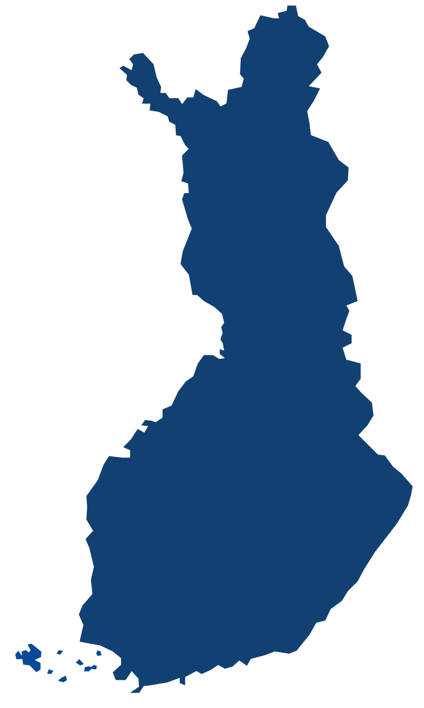
Palvelukeskuksemme Suomessa
8 Työvaatepesulaa
8 Mattopesulaa
6 Pyyherullapesulaa
1 Teollisuuspyyhepesula
1 Ravintolatekstiilipesula
10 Hotellitekstiilipesulaa
Sodankylä
Oulu
Pietarsaari
Nurmo
Jyväskylä
Kuopio
Vaajakoski
Pieksämäki
Pori
Tampere
Lempäälä
Hämeenlinna
Hollola
Maarianhamina
Turku
Luumäki
Mäntsälä
Helsinki, Espoo, Vantaa

Slide 6
Palvelumme
Työvaatepalvelut kaikissa toimintamaissa, perusmallistoista asiakaskohtaisiin mallistoihin.
Mattopalvelut 16 Euroopan maassa, lianpysäytystä ja sisustuksellisia ratkaisuja.
Teollisuuspyyhepalvelut neljässä maassa, vaaralliset jätteet roskattomasti talteen.
WC-tilapalvelut kahdessa maassa, tinkimätöntä hygieniaa kaikkialle missä käsiä pestään.
Ravintolatekstiilipalvelut Suomessa, kattaustekstiilit vaativaan makuun.
Lisäksi Lindströmin tytäryhtiö Comforta tarjoaa hotelli-, ravintola- ja terveydenhuollon tekstiilipalveluita.
Palvelumme sisältää suunnittelun, hankinnan, kuljetukset, huollon (pesu ja korjaus), varastoinnin ja loppuhävityksen.

Slide 7
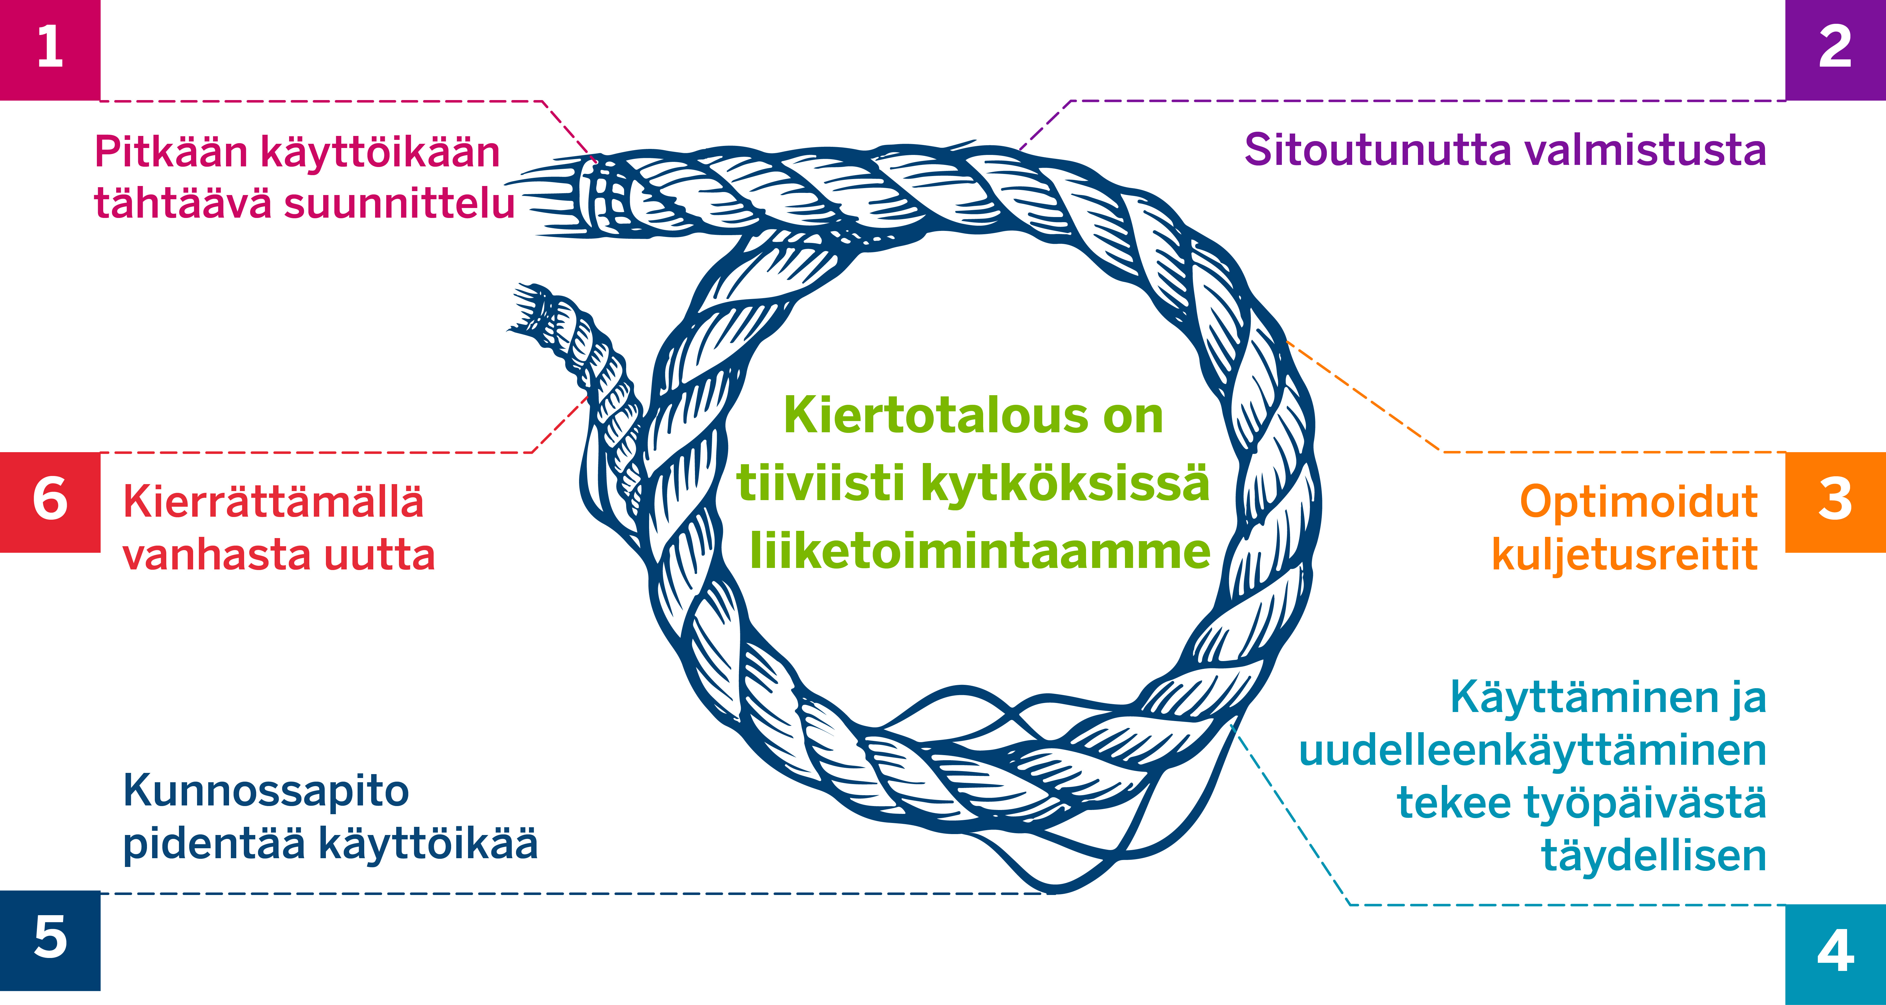
Vastuullisuus osana liiketoimintaamme
Näin kiertotalous näkyy arjessamme

Slide 8
Toimeksianto

Slide 9

TEHTÄVÄ: Tietoisuuden lisääminen Lindströmistä työnantajana ja työnantajakuvan kirkastaminen.
TAVOITE: Saada erilaiset osaajat (nuoret, vanhat, muista kulttuureista tulevat, tietyn alan ammattilaiset…) tietoisiksi Lindströmistä ja kiinnostumaan uramahdollisuuksistamme.
MITEN voisimme kertoa meistä ja monipuolisista työtehtävistämme ja saada eri kohderyhmiä kiinnostumaan meistä työnantajana?
PUNAISENA LANKANA tarinankerronta, kiertotalous ja vastuullisuus.
HYÖDYNNÄ työssä monikanavaisuutta ja sosiaalista mediaa.

Slide 10

Keitä meillä työskentelee
Ammattiryhmämme ovat:
1. operatiivinen henkilöstö (pesuloiden työntekijät)
2. myynnin ammattilaiset
3. erilaisissa asiantuntijatehtävissä työskentelevät (esim. talous, IT, palvelukehitys)
Voit keskittyä kaikkiin ammattiryhmiin tai valita jonkun niistä.
Palveluesimies
Myyntineuvottelija
Project Manager
Business Controller
Service Designer
Designer
Credit Control Specialist
Purchase Specialist
IT Specialist
Tekstiilihuoltaja
Tuotantotyöntekijä
Myyntipäällikkö
Key Account Manager
Asiakasvastaava
Asiakasneuvoja
Tuotantopäällikkö
Palveluohjaaja
Kunnossapitovastaava

Slide 11
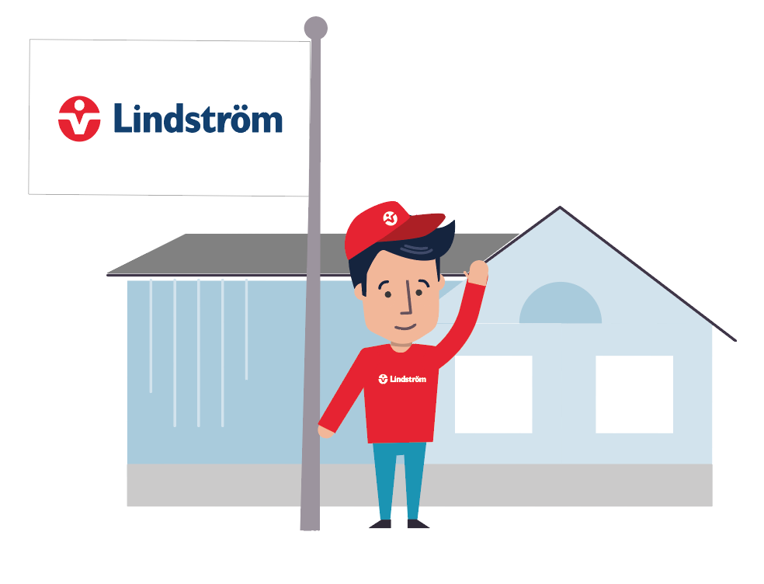
Taustatietoa löydät nettisivuiltamme sekä vastuuraportistamme
www.lindstromgroup.com/fi
Vastuuraportti 2018

